Slide 1


Развитие кадрового потенциала
профессиональных образовательных организаций
Пермского края
Подготовка педагогических кадров для профессиональных образовательных организаций:
состояние и перспективы
Докладчик: Свизев О.В.,
председатель Совета директоров ПОО Пермского края,
директор ГБПОУ «Пермский профессионально-педагогический колледж»
Заседания Совета педагогов-психологов, преподавателей психологии г. Перми и Пермского края

Slide 2
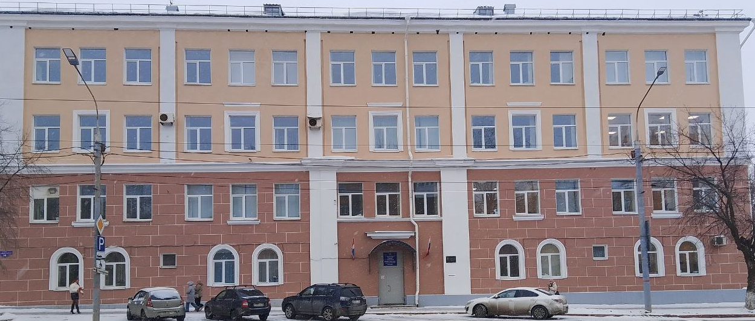
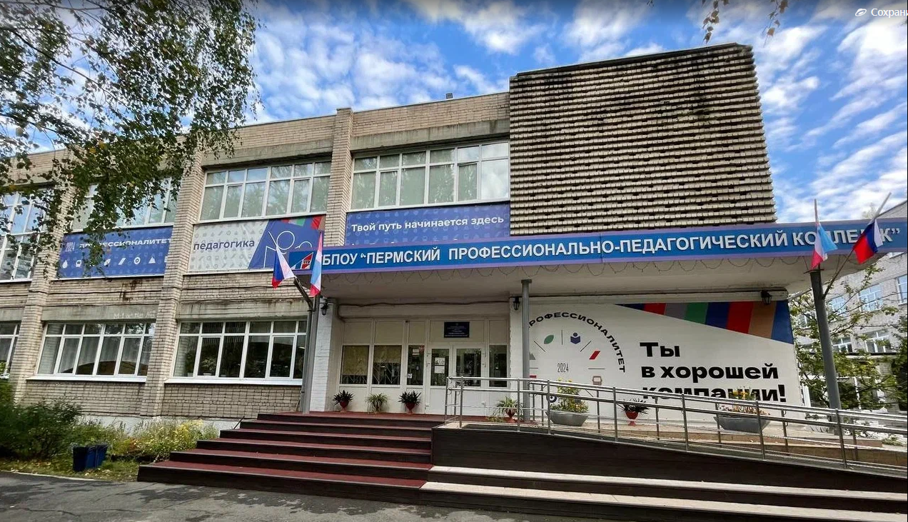
Колледж
- инновационная база подготовки педагогических кадров
Специальности:
44.02.01 Дошкольное образование
44.02.02 Преподавание в начальных классах
44.02.03 Педагогика дополнительного образования
44.02.04 Специальное дошкольное образование
44.02.05 Коррекционная педагогика в начальном образовании
44.02.06 Профессиональное обучение (по отраслям)
44.02.07 Преподавание в основном общем образовании (по профилям) с 2026 г.
49.02.02 Адаптивная физическая культура
39.02.01 Социальная работа
г. Пермь, ул. Белинского, 50
г. Пермь, ул. Хабаровская, 36
Работодатели:
Дошкольная образовательная организация
Общеобразовательная организация
Организация дополнительного образования
Детские оздоровительные лагеря
Профессиональная образовательная организация
Контингент 2 003 чел.

Slide 3

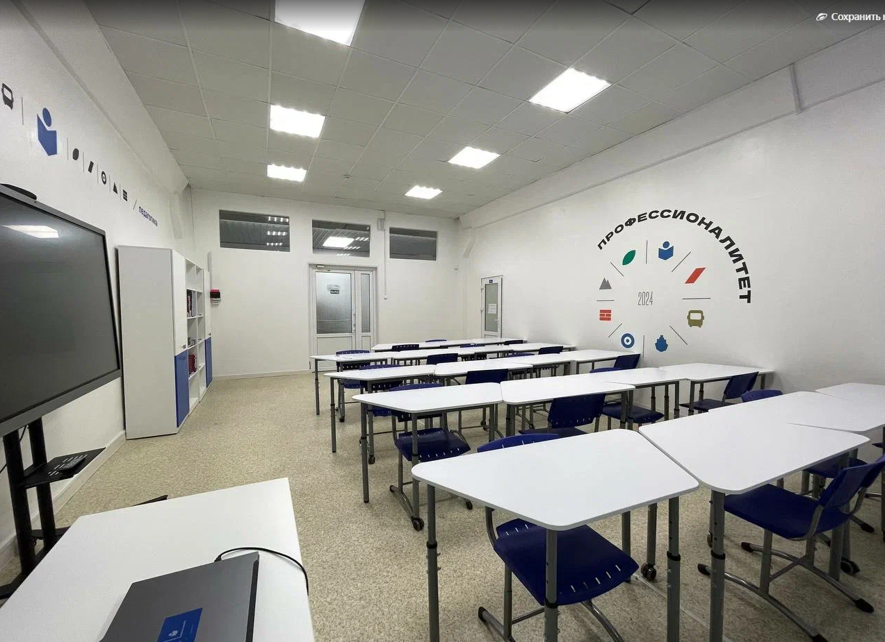
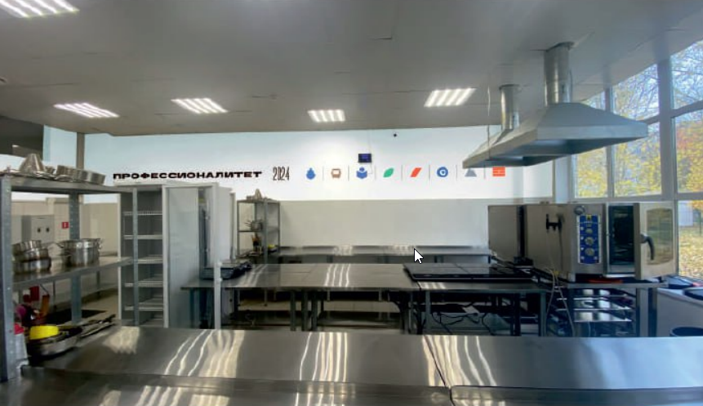
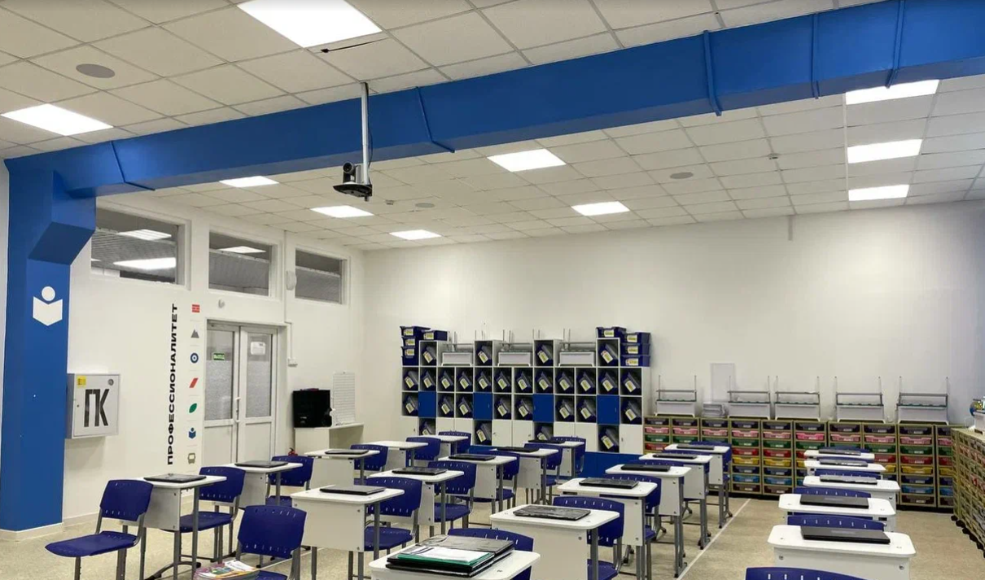
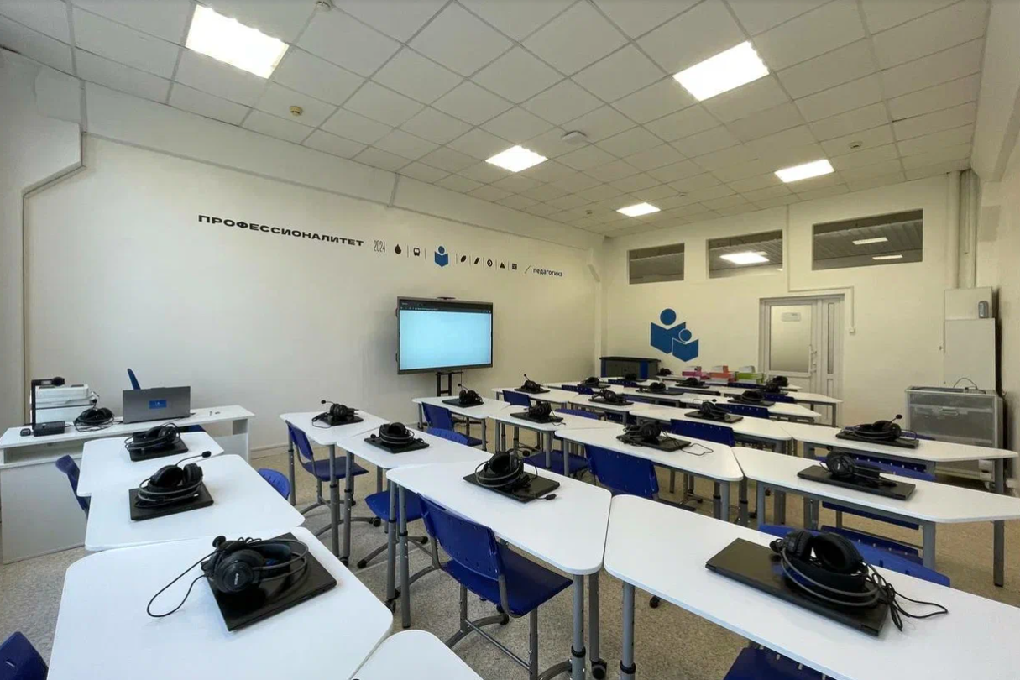

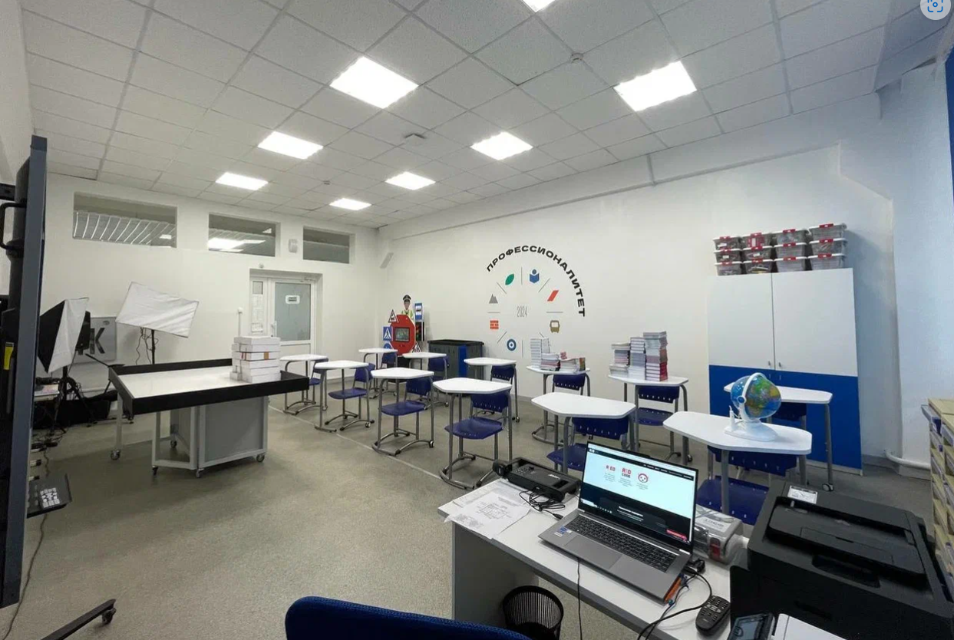
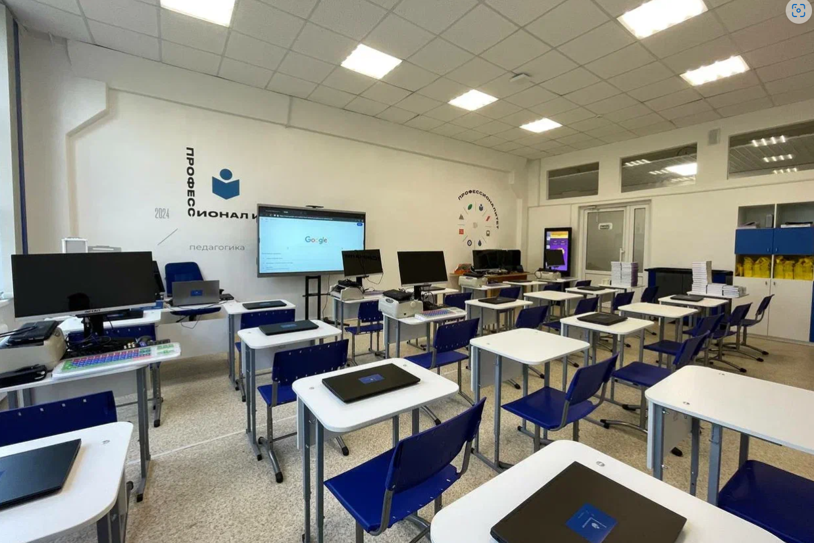
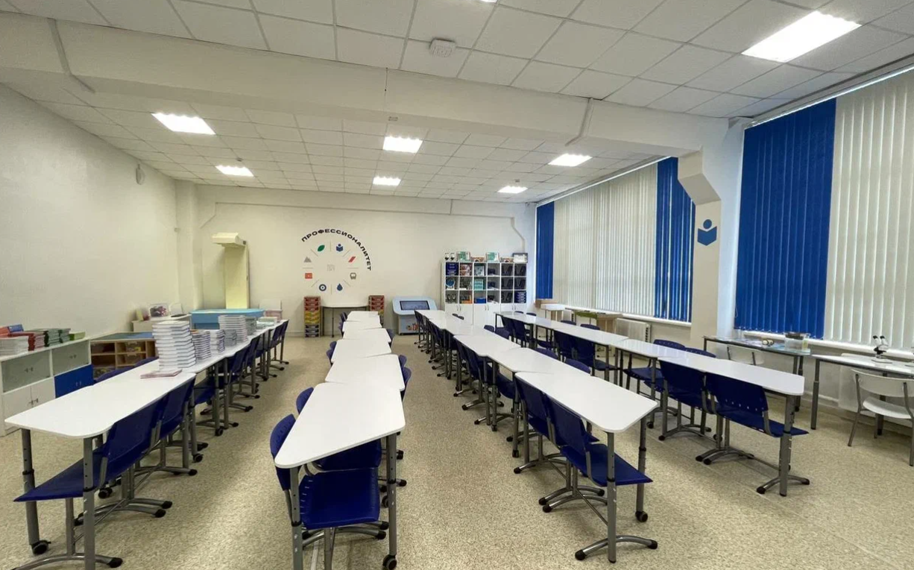
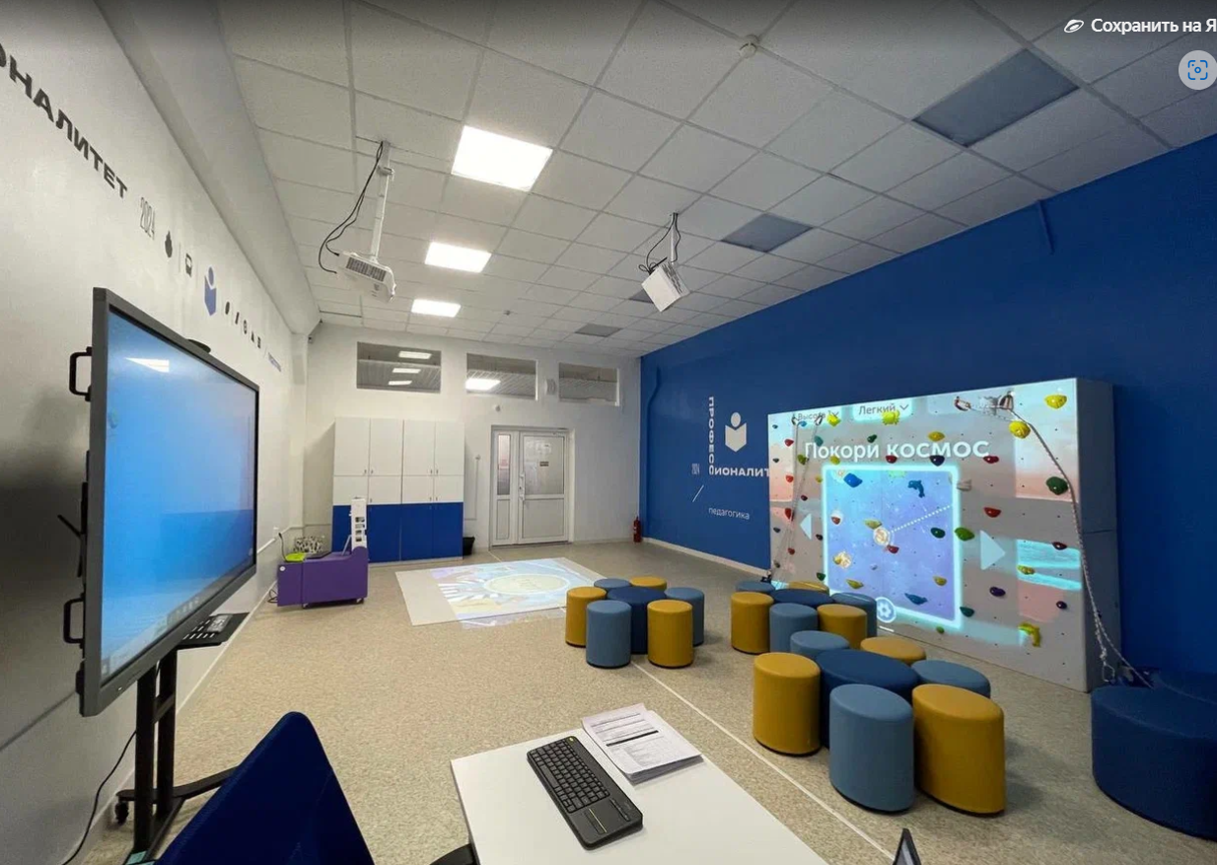
Образовательный кластер СПО отрасли «Педагогика»
Колледж – ядро кластера
11 - сетевых организаций
6 - работодателей
Специальность Профессиональное обучение (по отраслям)
Специальность Преподавание в начальных классах
Лаборатория
«Проектная деятельность
в профессиональной сфере»
Лаборатория
«Педагогическая гостиная»
Преподавание иностранного языка в начальной школе «Smartschool»
Лаборатория «Выполнение работ по освоению профессий рабочих»
Специальность Коррекционная педагогика в начальном образовании
Специальность Дошкольное образование
Лаборатория
«Мир детства»
Лаборатория «Спортивный компас»
Лаборатория
«Атмосфера развития»
Лаборатория начального коррекционного образования
«Точка роста»

Slide 4

Дошкольное образование
Специальное дошкольное
образование
Квалификация: Воспитатель детей дошкольного возраста
База: основное общее образование
среднее общее образование
Срок обучения: 3 г. 10 мес./ 2г. 10 мес.
ФГОС СПО: Приказ Минпросвещения России от 17.08.2022 N 743
Область образования: Образование и педагогические науки
Направленность: Организация образовательного процесса в группах детей раннего возраста
Квалификация: Воспитатель детей дошкольного возраста, в том числе с ограниченными возможностями здоровья
База: основное общее образование
среднее общее образование
Срок обучения: 3 г. 10 мес./ 2г. 10 мес.
ФГОС СПО: Приказ Минпросвещения России от 14.09.2023 N 687
Область образования: Образование и педагогические науки
Направленность: проектирование и организация парциальной образовательной программы для детей дошкольного возраста по художественно-эстетическому развитию
Приём:
2024 г. = 115 чел.
2025 г. = 115 чел.
2026 г. = 95 чел.
Контингент на 01.02.2026:
372 чел.
Приём:
2024 г. = 50 чел.
2025 г. = 50 чел.
2026 г. = набора нет
Контингент на 01.02.2026:
165 чел.
Выпуск:
2024 г. = 123 чел.
2025 г. = 97 чел.
2026 (план)=112 чел.
Трудоустройство:
2024 г. = 91 чел.
2025 г. = 85 чел.
2026 (план)=108 чел.
Выпуск:
2024 г. = 17 чел.
2025 г. = 21 чел.
2026 (план)=38 чел.
Трудоустройство:
2024 г. = 12 чел.
2025 г. = 15 чел.
2026 (план)=34 чел.
Профессионально - общественная аккредитация
Дата выдачи | Срок действия свидетельства
16.02.2023 | До 16.02.2028 | 5 лет
ГИА : демонстрационный экзамен и защита дипломной работы.

Slide 5

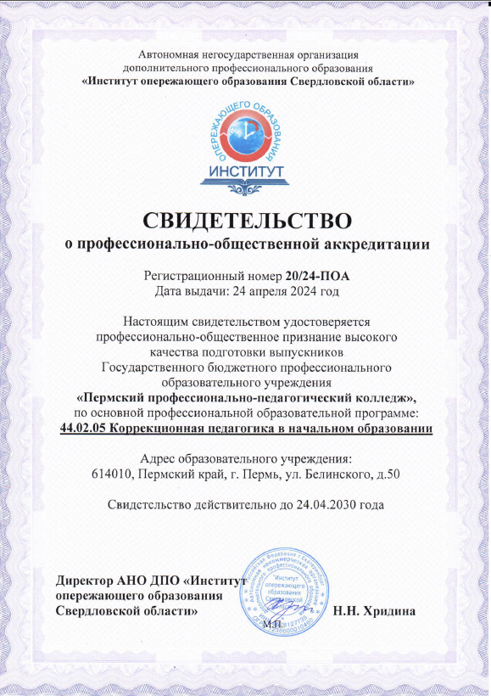
Коррекционная педагогика в начальном образовании
Преподавание в начальных классах
Квалификация: Учитель начальных классов и начальных классов, в том числе для обучающихся с ограниченными возможностями здоровья
База: основное общее образование
среднее общее образование
Срок обучения: 3 г. 10 мес./ 2г. 10 мес.
ФГОС СПО: Приказ Минпросвещения России от 14.09.2023 N 686
Область образования: Образование и педагогические науки
Направленность: Преподавание предметов художественно-эстетического цикла в начальных классах, в том числе для обучающихся с ограниченными возможностями здоровья
Квалификация: Учитель начальных классов
База: основное общее образование
среднее общее образование
Срок обучения: 3 г. 10 мес./ 2г. 10 мес.
ФГОС СПО: Приказ Минпросвещения России от 17.08.2022 N 742
Область образования: Образование и педагогические науки
Направленность: Учитель иностранного языка в начальной школе
Приём:
2024 г. = 126 чел.
2025 г. = 145 чел.
2026 г. = 100 чел.
Выпуск:
2024 г. = 119 чел.
2025 г. = 122 чел.
2026 (план)=81 чел.
Трудоустройство:
2024 г. = 107 чел.
2025 г. = 114 чел.
2026 (план)=78 чел.
Приём:
2024 г. = 99 чел.
2025 г. = 104 чел.
2026 г. = 95 чел.
Выпуск:
2024 г. = 83 чел.
2025 г. = 79 чел.
2026 (план)=89 чел.
Трудоустройство:
2024 г. = 80 чел.
2025 г. = 74 чел.
2026 (план)=85 чел.
Контингент на 01.02.2026: 439 чел.
Контингент на 01.02.2026: 320 чел.
Профессионально - общественная аккредитация
Дата выдачи | Срок действия свидетельства
31.05.2023 | До 31.05.2028 | 5 лет
Профессионально - общественная аккредитация
Дата выдачи | Срок действия свидетельства
24.04.2024 | До 24.04.2030 | 6 лет
ГИА : демонстрационный экзамен и защита дипломной работы.

Slide 6

Педагогика дополнительного образования
Профессиональное обучение
(по отраслям)
Квалификация: Педагог дополнительного образования
База: основное общее образование
среднее общее образование
Срок обучения: 3 г. 10 мес./ 2г. 10 мес.
ФГОС СПО: Приказ Минпросвещения России от 14.11.2023 N 855
Область образования: Образование и педагогические науки
Направленность: реализация услуг (работ) в сфере молодежной политики
Области: сценическая деятельность, хореография, техническое творчество, социально-педагогическая деятельность
Квалификация: мастер производственного обучения
База: основное общее образование
Срок обучения: 3 г. 10 мес.
ФГОС СПО: Приказ Минпросвещения России от 12.09.2023 N 674
Область образования: Образование и педагогические науки
Отрасли:
Поварское и кондитерское дело
Технология индустрии красоты
Строительство и эксплуатация зданий и сооружений
Веб-разработка
Приём:
2024 г. = 50 чел.
2025 г. = 95 чел.
2026 г. = 95 чел.
Выпуск:
2024 г. = 33 чел.
2025 г. = 17 чел.
2026 (план)=23 чел.
Трудоустройство:
2024 г. = 29 чел.
2025 г. = 14 чел.
2026 (план)=21 чел.
Приём:
2024 г. = 50 чел.
2025 г. = 50 чел.
2026 г. = 50 чел.
Контингент на 01.02.2026: 161 чел.
Контингент на 01.02.2026:
214 чел.
Выпуск:
2024 г. = 32 чел.
2025 г. = 42 чел.
2026 (план)=43 чел.
Трудоустройство:
2024 г. = 26 чел.
2025 г. = 29 чел.
2026 (план)=40 чел.
Профессионально - общественная аккредитация
Дата выдачи | Срок действия свидетельства
15.04.2024 | До 15.04.2029 | 5 лет
ГИА : демонстрационный экзамен и защита дипломной работы.

Slide 7
Преподавание в основном общем образовании (по профилям)
приём с 01.09.2027
Адаптивная физическая культура
Квалификация: Педагог по адаптивной физической культуре и спорту
База: основное общее образование
Срок обучения: 3 г. 10 мес.
ФГОС СПО: Приказ Минпросвещения России от 28.08.2023 N 640
Область образования: Гуманитарные науки
Направленность: организация адаптивного физического воспитания обучающихся в специальных (коррекционных) и общеобразовательных организациях
Квалификация: Учитель труда (технологии) в основной школе / Учитель основ безопасности и защиты Родины
База: среднее общее образование
Срок обучения: 2 г. 10 мес.
ФГОС СПО: Приказ Минпросвещения России от 10.01.2025 N 5
Область образования: Образование и педагогические науки
Профиль: Учитель основ безопасности и защиты Родины
Приём:
2025 г. = 25 чел.
2026 г. = 25 чел.
Контингент на 01.02.2026:
25 чел.
Выпуск:
2030(план)=25 чел.
Приём:
01.09.2027 г. (план) = 25 чел.
Трудоустройство:
2030 (план)=25 чел.
Выпуск:
2029 (план)=25 чел.
Трудоустройство:
2029 (план)=25 чел.
ГИА : демонстрационный экзамен и защита дипломной работы.

Slide 8
Особенности подготовки педагогических кадров:
1
Внедрение новой образовательной технологии ФП Профессионалитет с учётом целевого запроса работодателя
2
Профессиональное окрашивание общеобразовательных дисциплин.
3
Изучение общепрофосессиональных дисциплин и междисциплинарных курсов с 1-го курса обучения.
4
Организация психолого - педагогического сопровождения обучающихся через учебные дисциплины и профессиональные модули (сквозное)
5
Целевое взаимодействие с работодателем – матрица компетенций выпускника.
6
Проведение занятий в рамках практической подготовки проходит с 1 курса на базе опорных работодателей.
7
Обучение студентов в современных лабораториях, созданные в рамках ФП Профессионалитет.
8
Реализация продуктивно-ориентированного подхода через образовательную программу в виде выполнения дипломных проектов, инициированных работодателями.
9
Внедрение дисциплин/профессиональных модулей, направленные на формирование цифровых компетенций будущих молодых специалистов во всех видах профессиональной деятельности (по запросу работодателя).
10
Внедрение профессиональных модулей по «Освоение профессии рабочего в соответствии с перечнем профессий рабочих, должностей служащих, соответствующих профессиональной деятельности выпускников».
11
ЦЕНТР ДОБРОВОЛЬЧЕСКОГО (ВОЛОНТЁРСКОГО) ДВИЖЕНИЯ
8

Slide 9
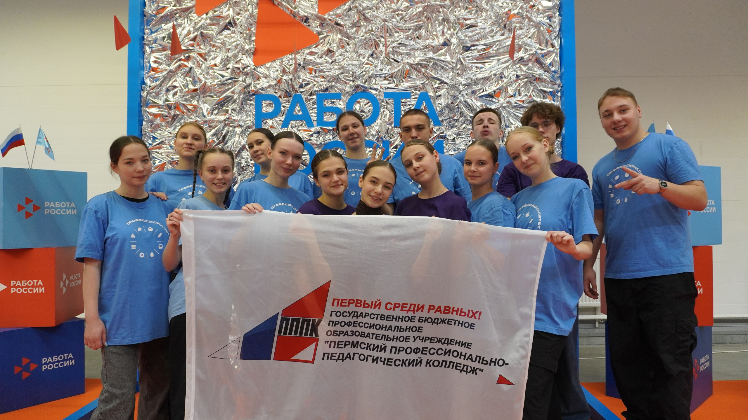

Центр карьеры является важным ресурсом для активного развития и эффективного перехода от учебы к профессиональной деятельности
Профессиональные пробы
Мастер-классы
Экскурсии
ЕДОД
Профориентационные тестирования
Родительские собрания
Индивидуальное консультирование по выбору профессий
Организация деловых встреч и диалогов о карьере
Билет в будущие
Интрективы/флешмобы/квесты/акции/ спортивные, культурно-массовые патриотические мероприятия/фестивали и пр.
Организация интеллектуальных конкурсов и профессиональных отраслевых квестов, чемпионатов
Проведение предметных олимпиад и научно-практических конференций
Психолого-педагогически классы

Slide 10

Планирование:
Совместная работа с Министерством образования и науки Пермского края по внедрению новых отраслей/направленностей/профилей, востребованных экономикой Пермского края.
Освоение новых видов работ по профессии, должностей служащих.
Сетевое взаимодействие с ПОО г. Перми по реализации ОПОП.
Расширение базы практической подготовки обучающихся (работодатели).
Заключение целевых договоров.
Продолжение работы Центра Карьеры. Профориентационная деятельность с психолого-педагогическими классами г. Перми и Пермского края (охват).
Подготовка выпускников к процедуре прохождения ГИА в форме демонстрационного экзамена (профильный уровень).
Обновление материально-технической базы. Капительный ремонт.

